Slide 1
Digitale Ethik – ein Thema von strategischer Relevanz für Unternehmen?
Datenschutz-Forum Schweiz vom 15. März 2022
Cornelia Diethelm, Gründerin Centre for Digital Responsibility (CDR) und Mitinhaberin Datenschutzpartner AG
Mail: cornelia.diethelm@digitalresponsibility.ch
Website: www.digitalresponsibility.ch / www.datenschutzpartner.ch

Slide 2
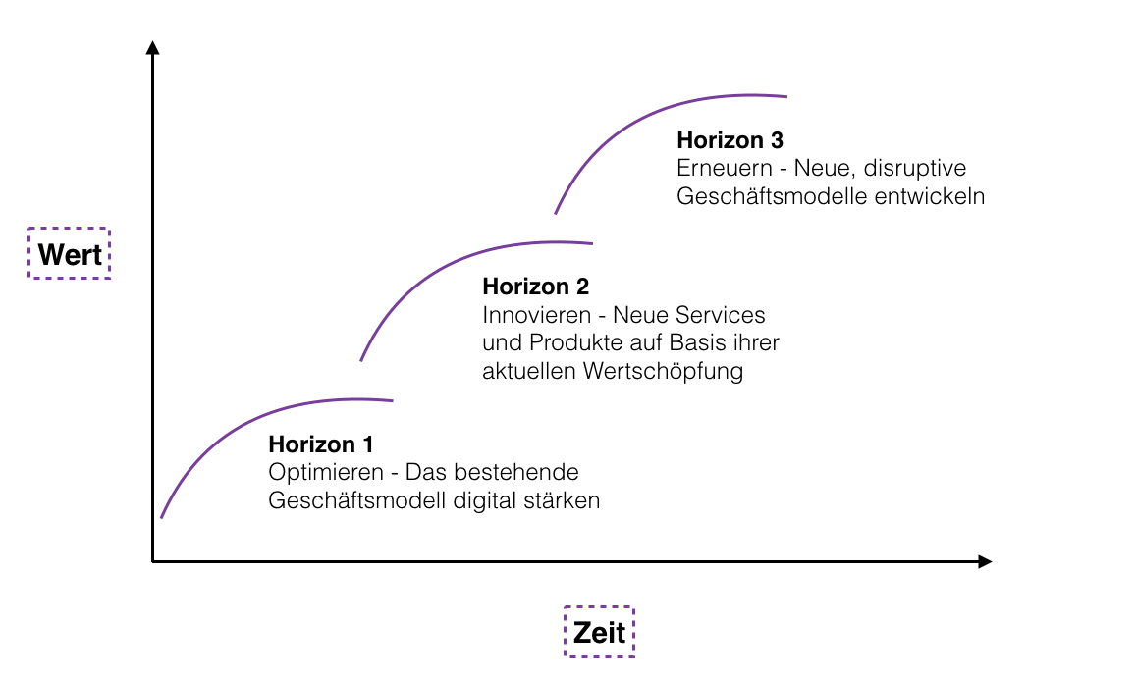
Das Potenzial datenbasierter Innovationen
“We will never achieve technology’s true potential without the full faith and confidence of the people who use it.” Tim Cook, CEO Apple

Slide 3
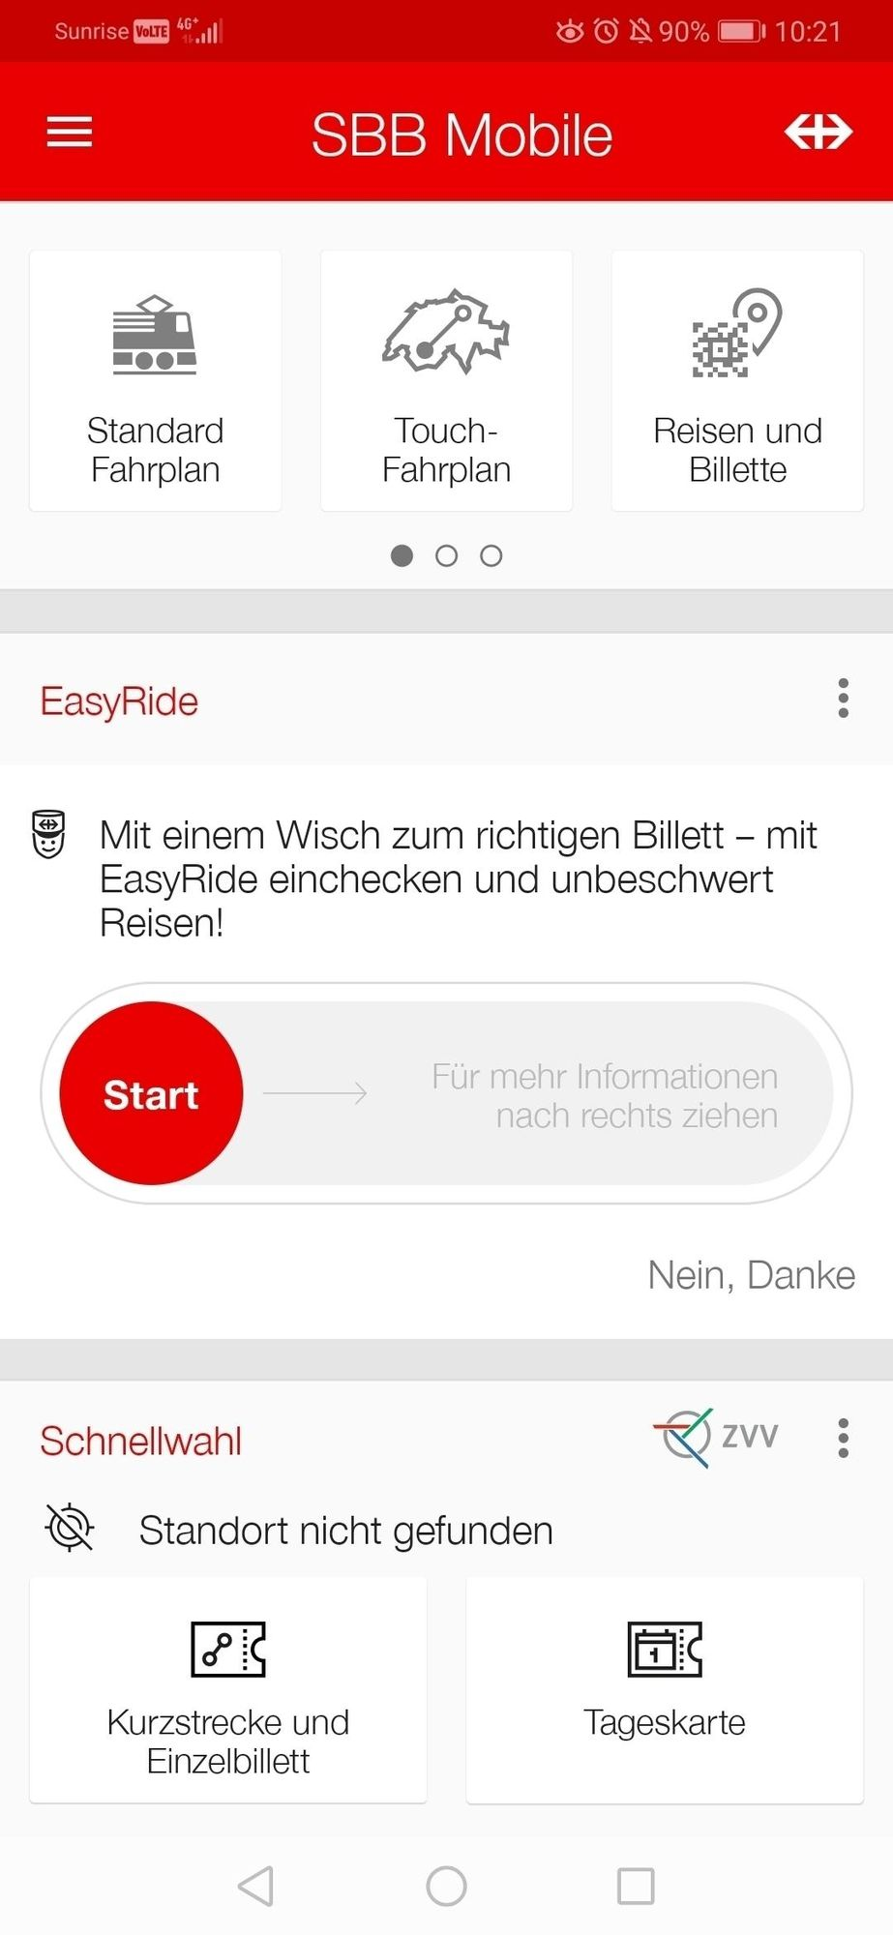
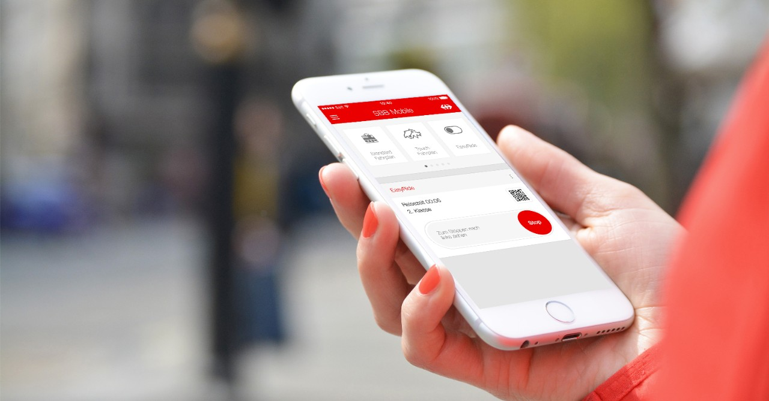
Beispiel: App EasyRide

Slide 4
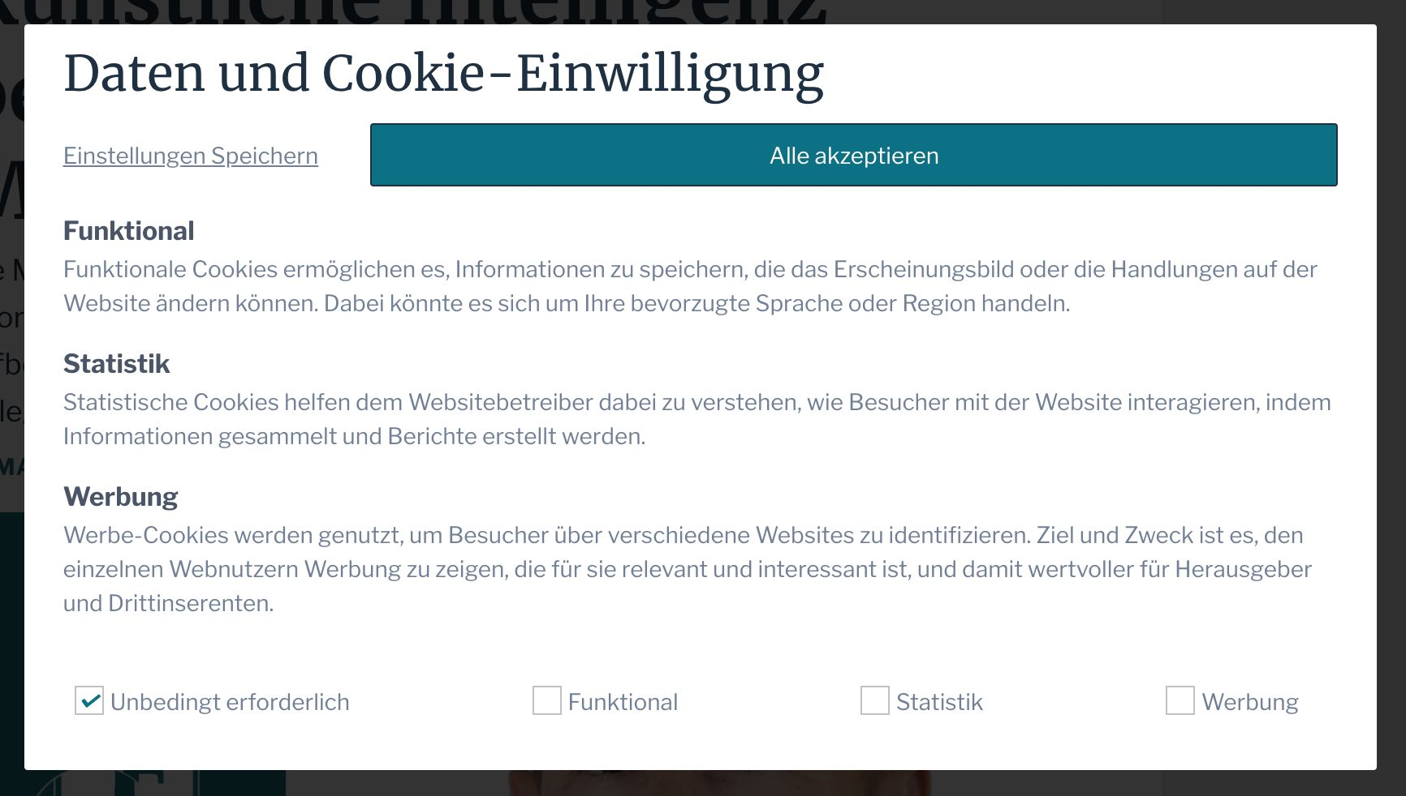
Was passiert mit meinen Daten?

Slide 5
Wenn Menschen selektioniert werden
Notes:
Datenverknüpfungen aus unterschiedlichen Bereichen, z.B. Arbeitgeber / Foto Instagram
Individualisierung, z.B. Preise, Inhalte (Bubble-Gefahr)
Prognosen, z.B. basierend auf Lebensstil
Ermittlung psychologischer Eigenschaften basierend auf Verhalten, z.B. Facebook Likes
Bis hin zu suchtartigen Angeboten ( Addictive Designs)

Slide 6
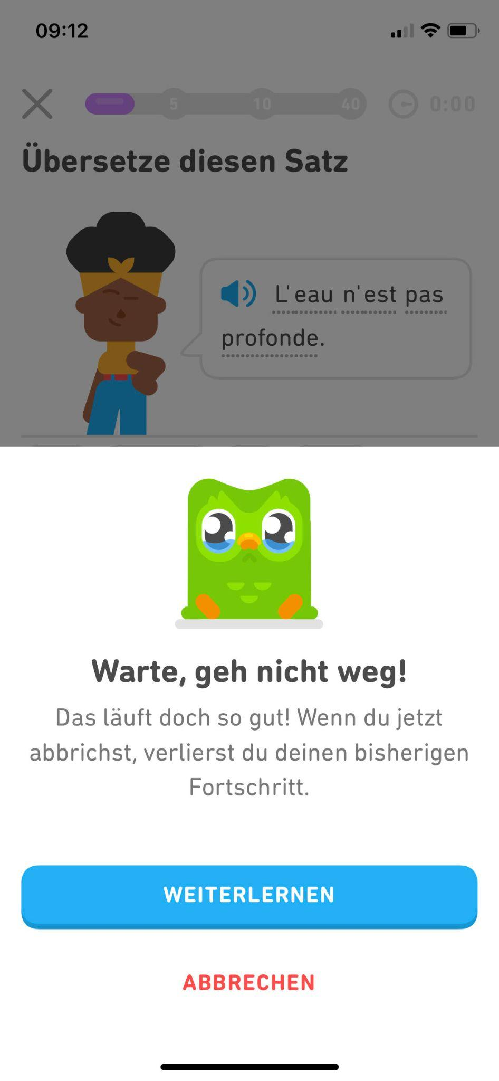
Wenn wir “manipuliert” werden
Dark Patterns
Dark UX Writing

Slide 7
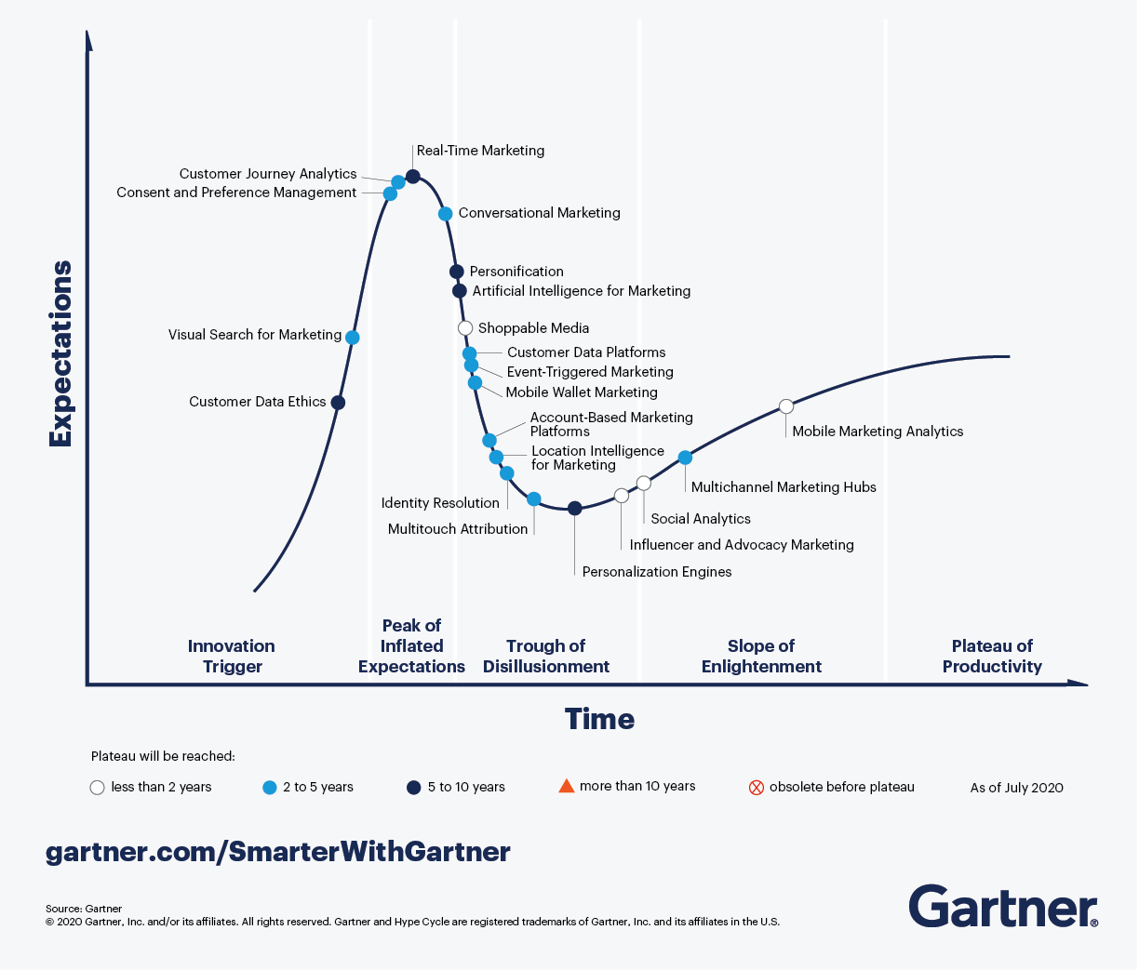
Datenethik wird das Marketing in den nächsten Jahren radikal verändern

Slide 8
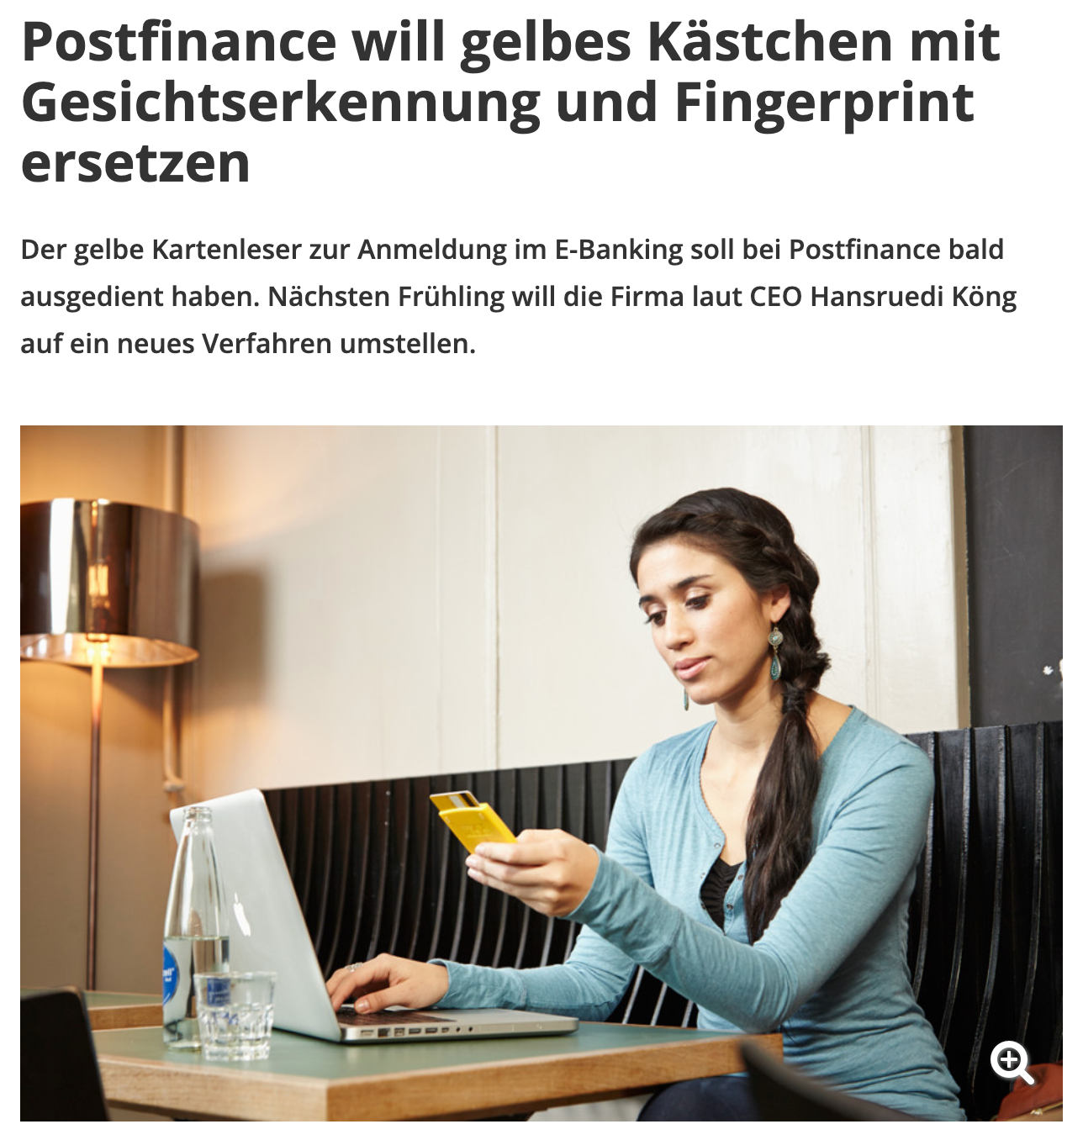
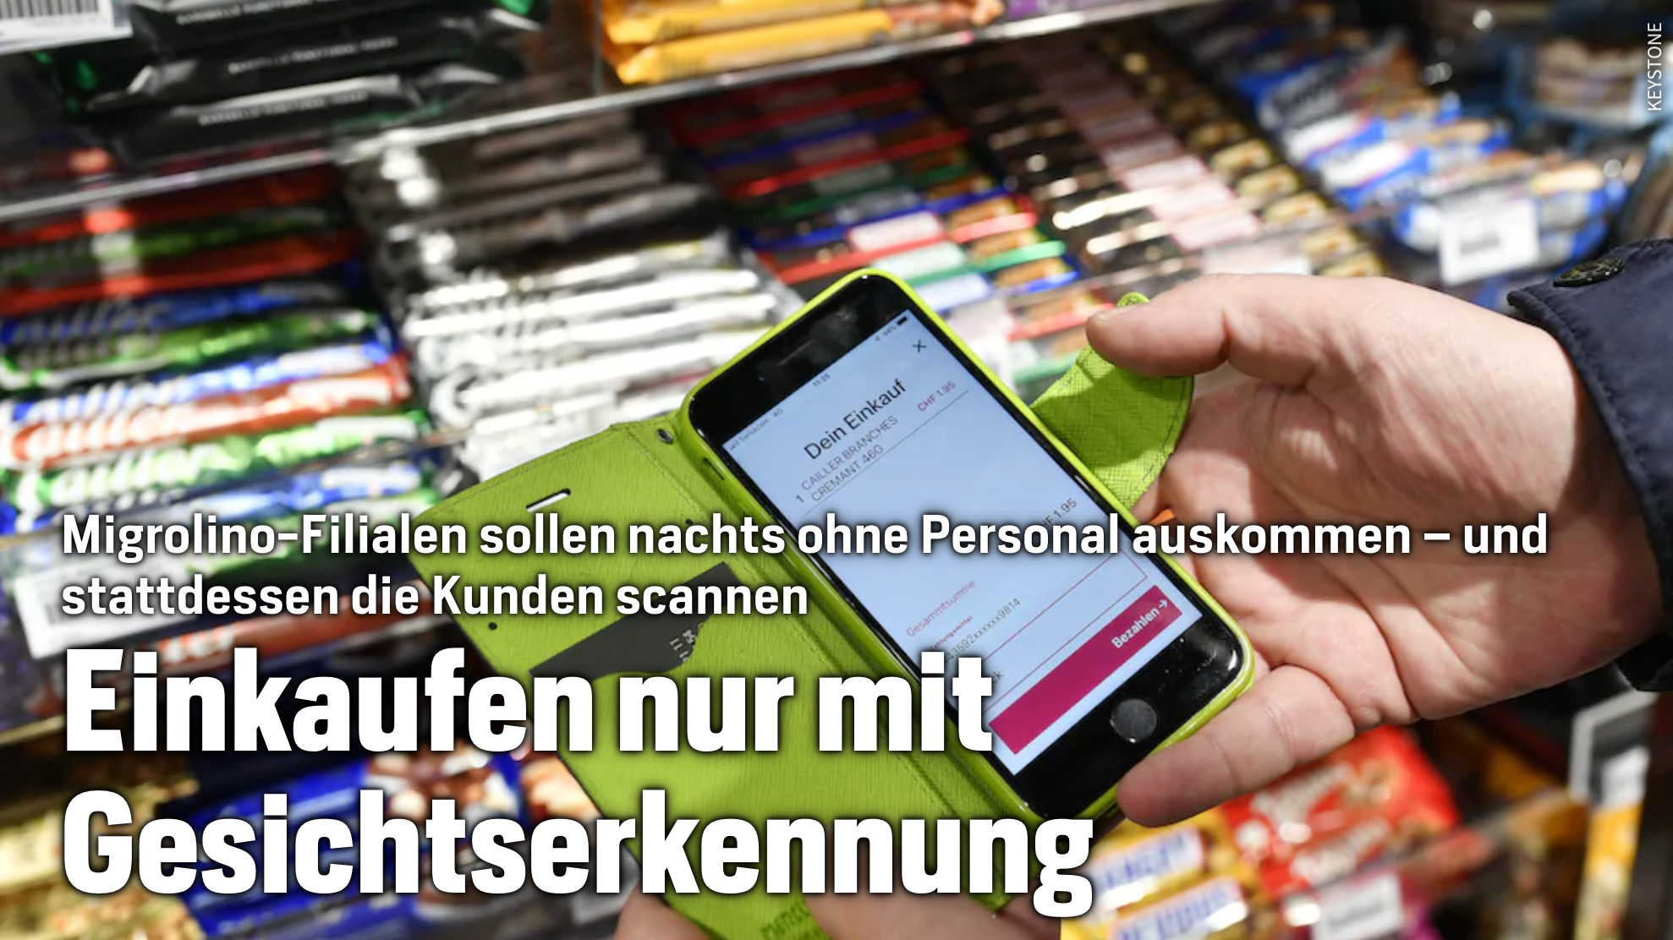
Trend: Mehr biometrische Daten

Slide 9
Good Brother vs. Big Brother am Arbeitsplatz
Digitaler Schatten der Mitarbeitenden
Productivity Score für Mitarbeitende / Powercoins Postfinance

Slide 10
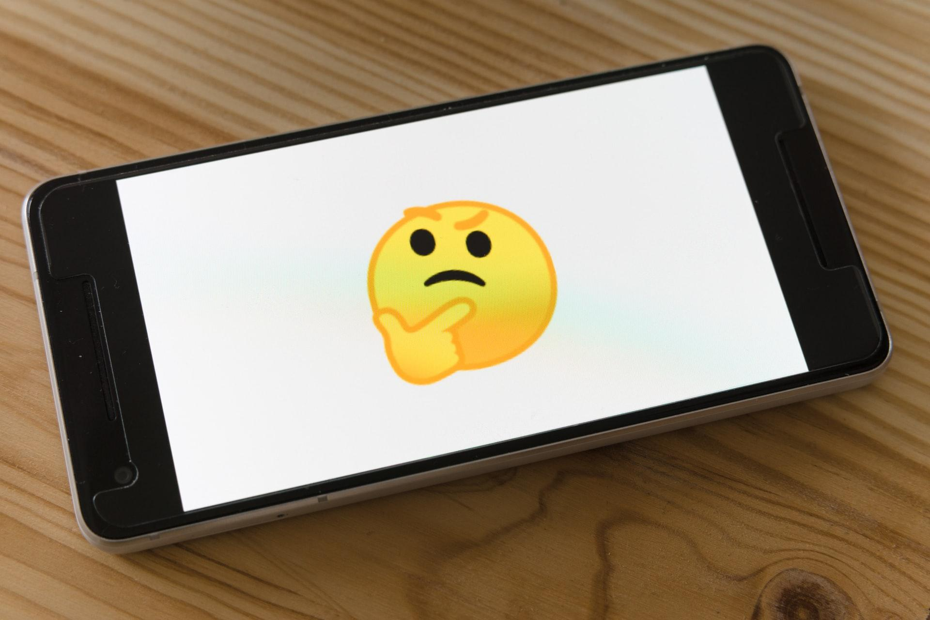
Agiert Künstliche Intelligenz (KI) neutral?
Notes:
Bild: Markus Winkler / Unsplash

Slide 11
Entlastung und Unterstützung dank Künstlicher Intelligenz
Künstliche Intelligenz (KI) ist Mathematik und Statistik
Grundlage für KI-Techniken: Muster aus Daten erkennen

Slide 12
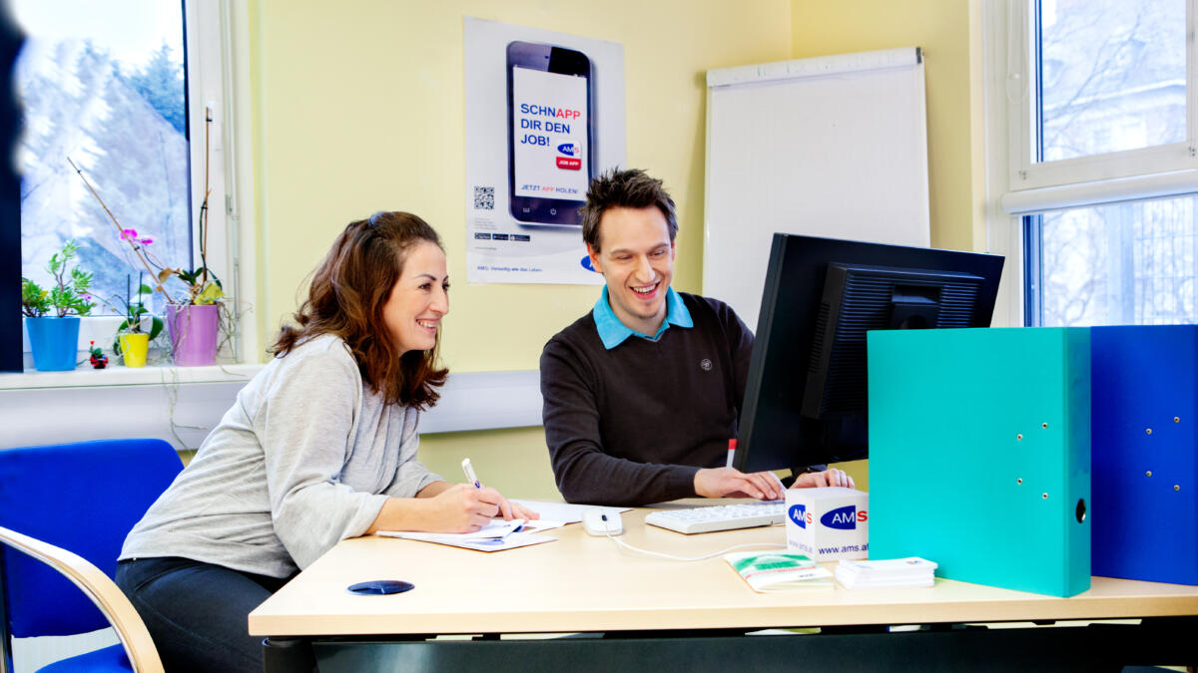
Wenn der Wunsch nach “Objektivität” problematische Züge annimmt
Arbeitsmarktservice Oesterreich
Fairness oder Vorurteil?

Slide 13
Die ersten Investoren achten bereits auf ethische Aspekte
Candriam White Paper (2021)

Slide 14
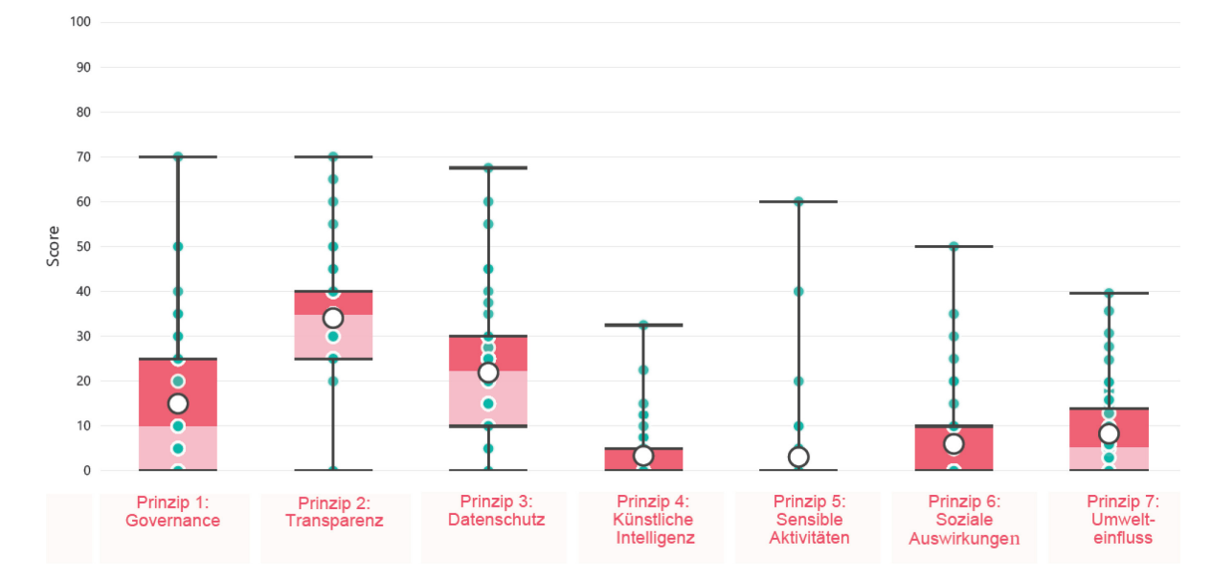
Schweizer Pensionskassen thema- tisieren die digitale Verantwortung
Rating 48 Unternehmen (2022)
Ethos Engagement Paper (2020)

Slide 15
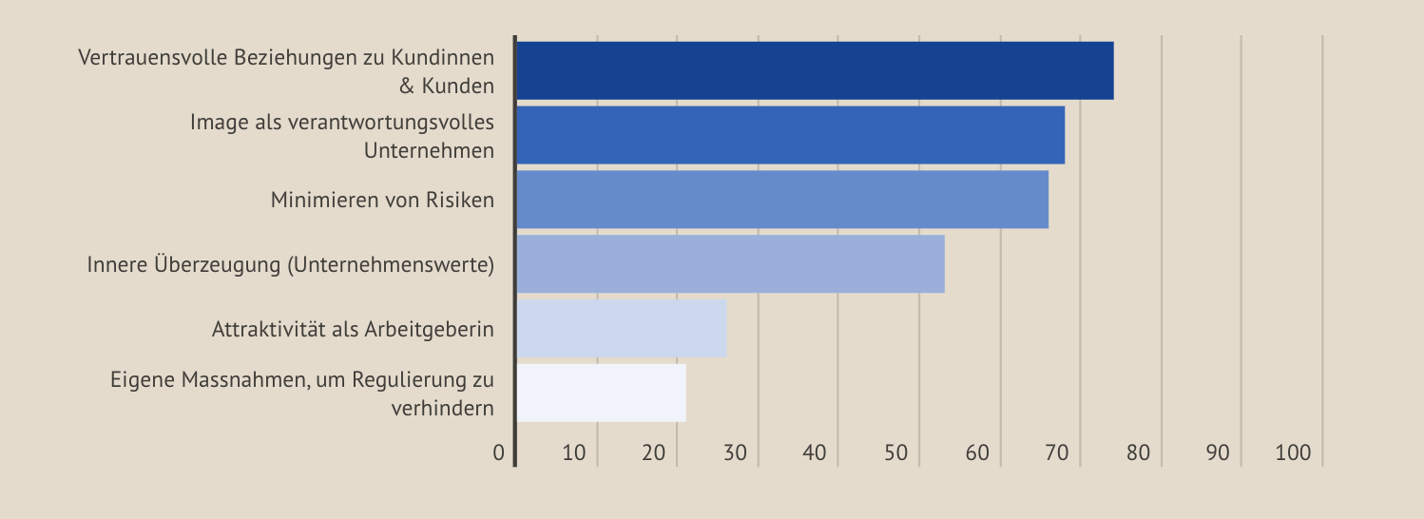
Aus diesen Gründen engagieren sich Unternehmen in der Schweiz?
Stimmungsbarometer Digitale Ethik

Slide 16
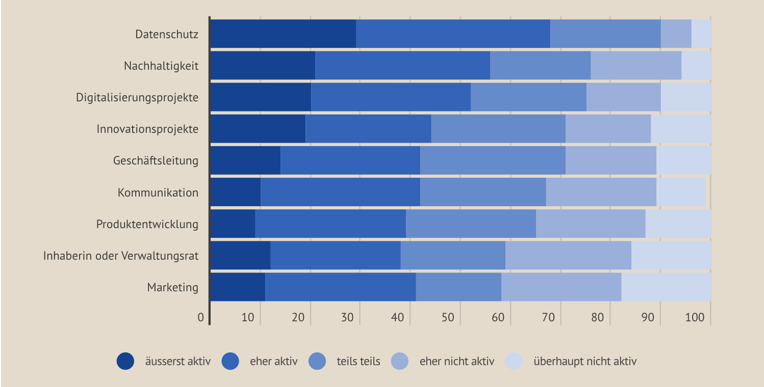
Wie stark treiben diese internen Akteure die Umsetzung voran?
Stimmungsbarometer Digitale Ethik

Slide 17
Verschärftes Datenschutzgesetz
in der Schweiz, in Kalifornien USA etc.
Blogpost zum neuen Datenschutzgesetz von Rechtsanwalt Martin Steiger

Slide 18
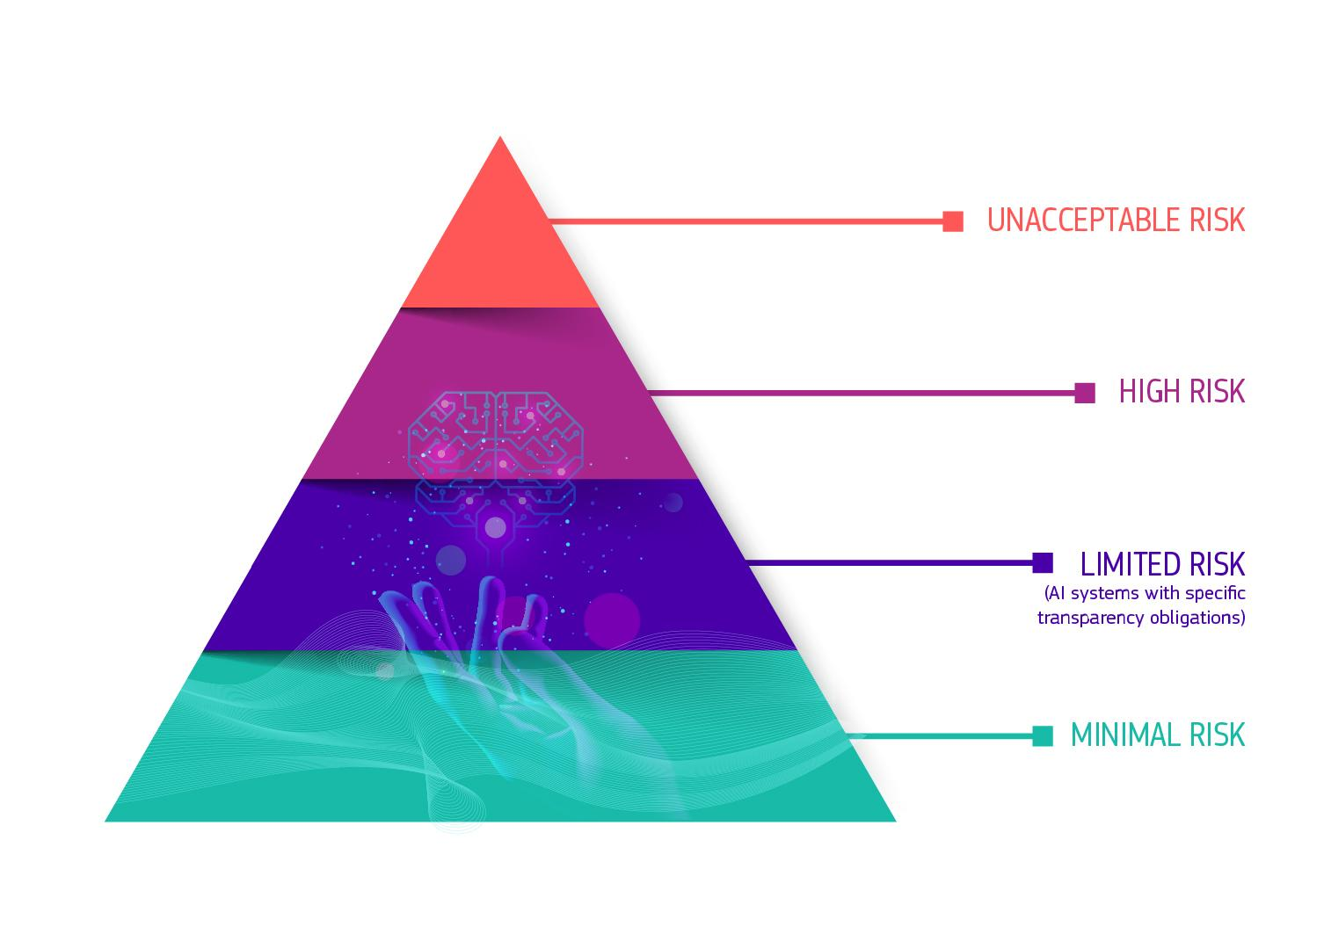
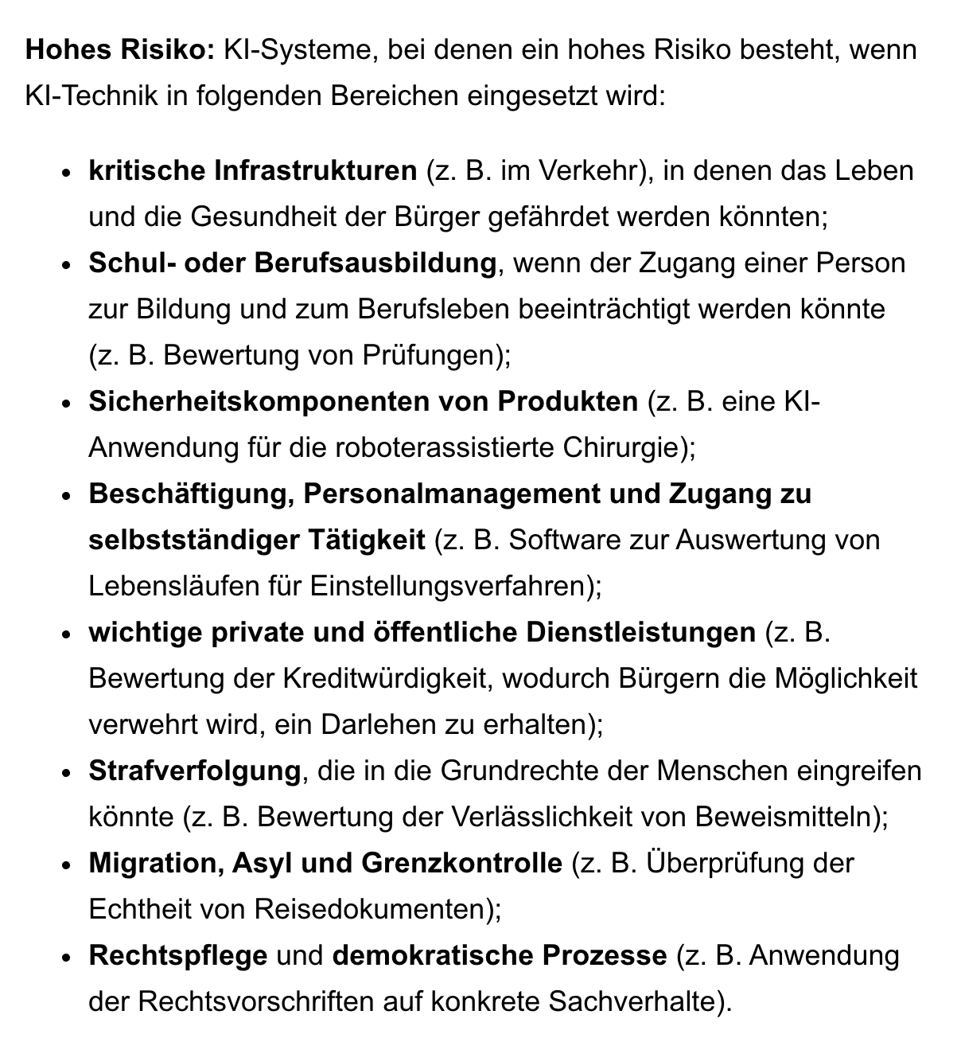
Was macht die EU-Politik?
Risikobasierte Regulierung geplant
Medienmitteilung EU-Kommission

Slide 19
Was machen verantwortungsvolle Unternehmen konkret?
Sensibilisierung und Wissen aufbauen
Ethik-Richtlinie
Klare Zuständigkeiten (Stellen, Gremium)

